Slide 1
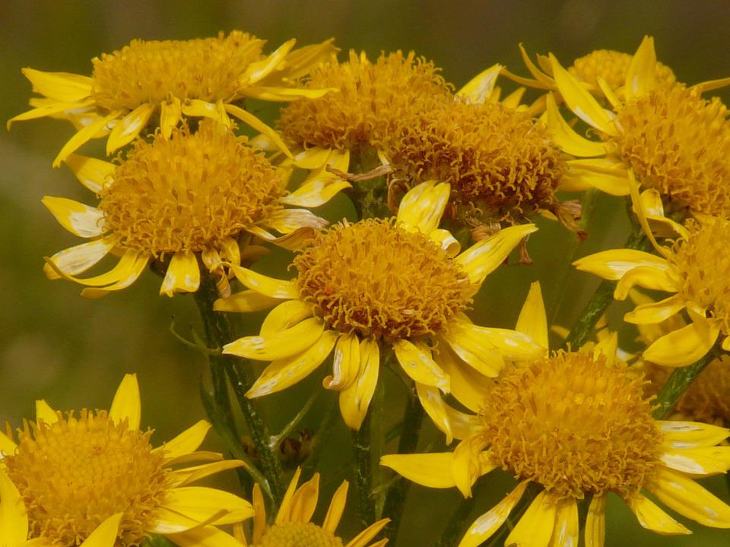
ARNICA
Nome volgare: Arnica.
Specie: Arnica montana L.
Famiglia: Asteraceae.
Classificazione botanica: Angiosperme dicotiledoni Asteridae.
Descrizione botanica: erba perenne.
Anna Chiara Volpicelli
Aurora Proietti Baroni

Slide 2
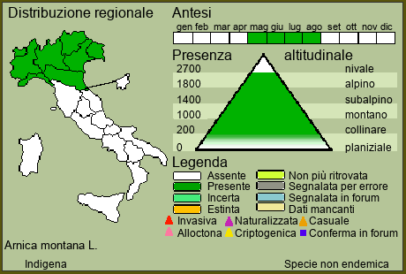
HABITAT e DISTRIBUZIONE
E’ molto sviluppata in Europa, dalla Penisola iberica alla Scandinavia e ai Carpazi, ed è relativamente rara in Italia.
Cresce in terreni poveri (pascoli magri e brughiere) e silicei (substrato acido) e in zone montane dai 500 ai 2500 m sul livello del mare mentre è assente in pianura.
[Immagine: da schede di ActaPlantarum]

Slide 3
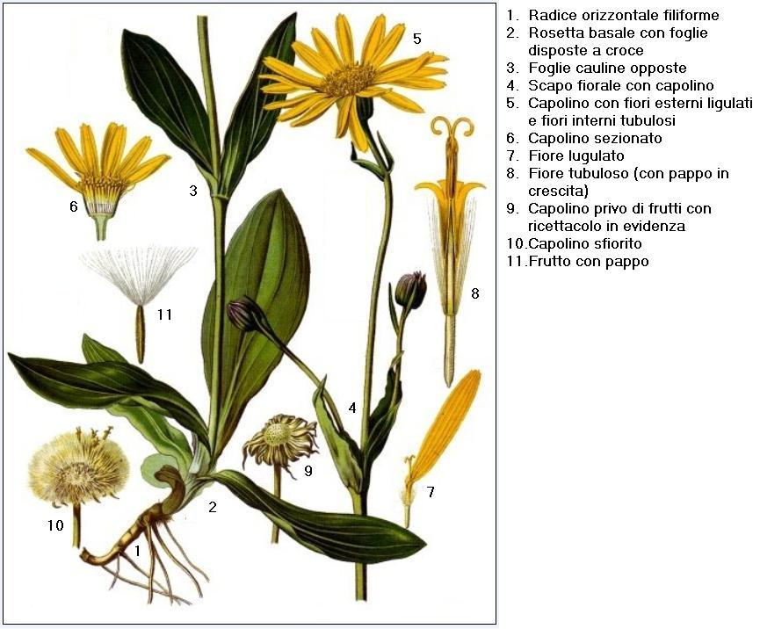
CARATTERI DISTINTIVI DELLA PIANTA
È un’erba ghiandolosa, perenne caratterizzata dall’avere un fusto robusto avente un’altezza che va dai 20 ai 60 cm, lungo il quale si possono individuare due tipi di peli:
peli semplici, lunghi e patenti;
peli brevi e ghiandolari.
Presenta grandi capolini di colore giallo con caratteristici petali «spettinati».
Le foglie possono essere:
basali (si dice foglia basale quella disposta alla base della pianta);
cauline (si dice caulina la foglia lungo il fusto).
I frutti sono acheni di colore bruno, sono rugosi e sono sormontati da un pappo piumoso giallastro.

Slide 4
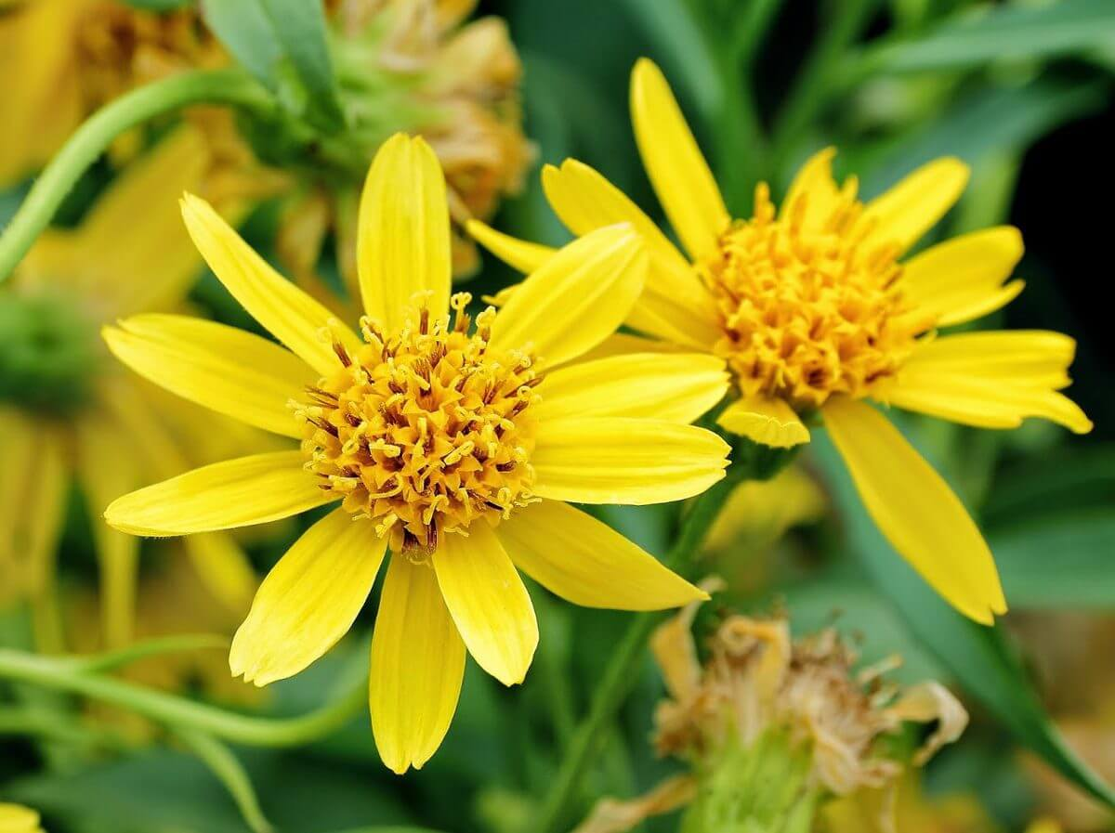
DROGA
La droga dell’Arnica montana è costituita principalmente dalle infiorescenze intere e miste di fiori staccati, formati da capolini grandi, larghi 5 – 8 cm, di colore giallo dorati o aranciati, la cui fioritura si verifica tra maggio e agosto.

Slide 5
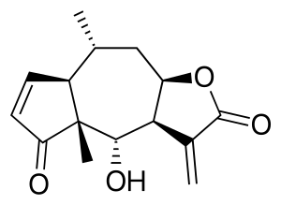
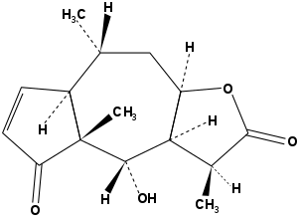
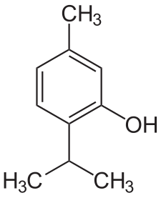
PRINCIPI ATTIVI /1
LATTONI SESQUITERPENICI
In particolare contiene elenalina, diidroelenalina e i loro esteri acetati, isobutirrati, tigliati e isovalerati, che conferiscono il caratteristico sapore amaro.
OLIO ESSENZIALE
Presente in modesta quantità (circa 0,5%), contiene principalmente timolo.
[Struttura chimica dell’elenalina.]
Formula: C₁₅H₁₈O₄
[Struttura chimica della diidroelenalina.]
Formula: C₁₅H₂₀O₄
[Formula di struttura del timolo]
Formula molecolare: C₁₀H₁₄O

Slide 6
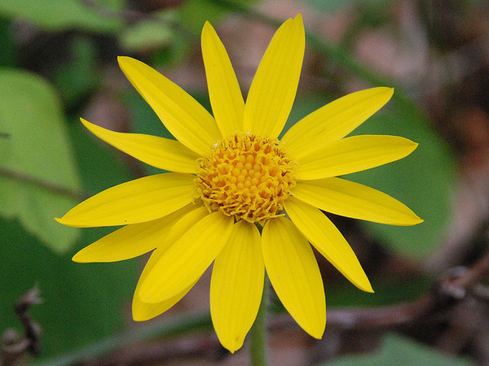
PRINCIPI ATTIVI /2
Il caratteristico colore dei fiori è dato dall’abbondante presenza di carotenoidi.
In minore quantità sono presenti triterpeni, fitosteroli, acidi grassi, polisaccaridi, acidi fenolici e cumarine.
Contiene flavonoidi.

Slide 7
ATTIVITÀ FARMACEUTICA
Lattoni sesquiterpenici:
antinfiammatori;
antimicrobici;
analgesici;
antireumatici e antiartritici;
stimolanti il sistema immunitario.
Flavonoidi: antiossidanti e antinfiammatori.
Cumarine: attivatori della circolazione locale.
Attività lenitiva.
Attività cosmetica.

Slide 8
USI e IMPIEGHI /1
Le formulazioni a base di Arnica sono impiegate nel trattamento di:
flogosi (infiammazioni);
mialgie (dolori muscolari);
contusioni e distorsioni;
dolore articolare;
versamenti, ematomi;
problemi reumatici;
punture di insetti;
foruncolosi.

Slide 9
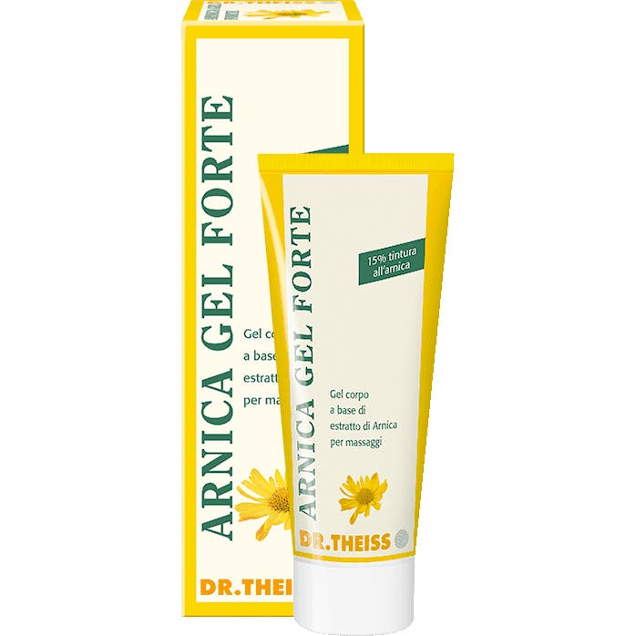
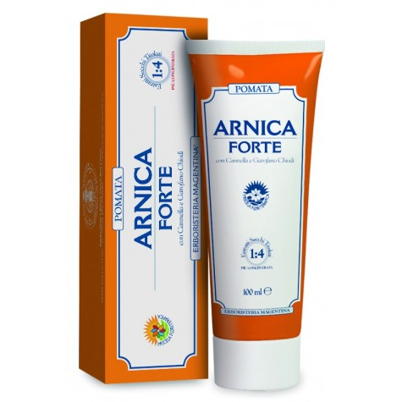
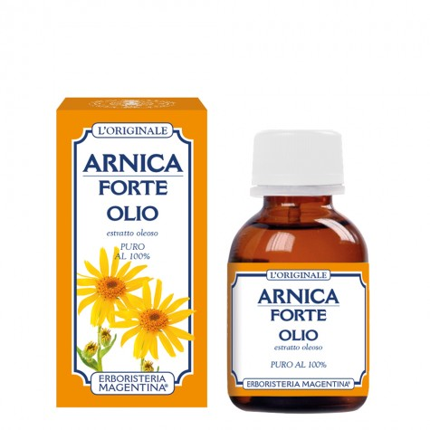
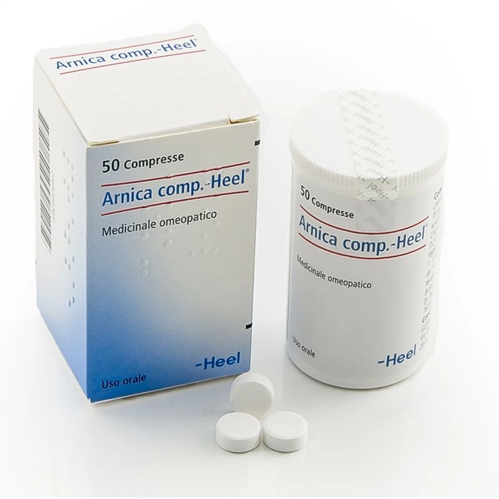
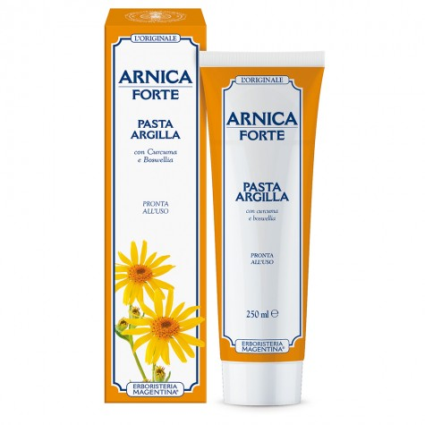
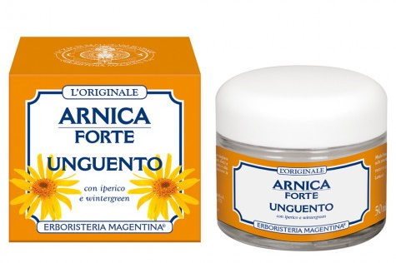
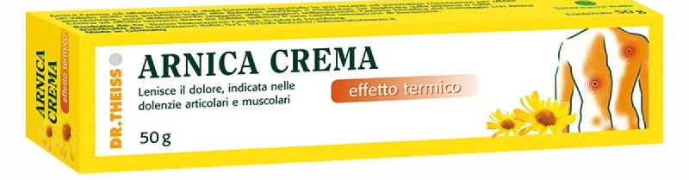
USI e IMPIEGHI /2
I prodotti a base di Arnica, per uso topico, sono generalmente formulati come:
Gel.
Pomate.
Olio.
Pastiglie.
Creme.
Unguento.
Paste.

Slide 10
TOSSICITÀ e CONTROINDICAZIONI
Se ingerita, è velenosa.
A dosi eccessivamente alte può provocare paralisi e tachicardia.
La tintura non diluita, se ingerita, può provocare tachicardia, enterite e collasso cardiocircolatorio.
È sconsigliata:
durante la gravidanza e durante l'allattamento;
in caso di sindrome dell'intestino irritabile, ulcere gastrointestinali, malattia di Crohn o altri disturbi gastrointestinali;
in caso di battito cardiaco accelerato e ipertensione.

